Slide 1

合
同
管理系统
第八组

Slide 2
1
项目简介
目 录
成员分工
2
功能介绍
3
运行演示
4

Slide 3
01
项目简介
Project introduction

Slide 4

01
项目简介
本系统是一个简单的基于SpringBoot的合同管理系统，包括用户注册，登录，合同管理，查询统计，基础信息管理和系统管理等功能。

Slide 5
02
成员分工
Division of labor among members

Slide 6
02
成员分工
周建平
周光彪
植长潮
曾一凡
范星宇
后端开发
文档撰写
20%
后端开发
文档撰写
20%
后端开发
PPT制作
20%
前端开发
文档撰写
20%
前端开发
PPT制作
20%

Slide 7
03
功能介绍
Function introduction

Slide 8
03
功能介绍
新增合同
系统管理
通过响应式布局等实现合同起草、会签、定稿、审批、签订等页面。
实现权限管理、日志管理等功能。
信息管理
登录注册
实现合同信息查询、管理，合同流程查询、客户信息查询管理、用户信息查询管理、角色信息查询管理等功能。
实现登录注册功能，并完成输为空等验证功能。

Slide 9
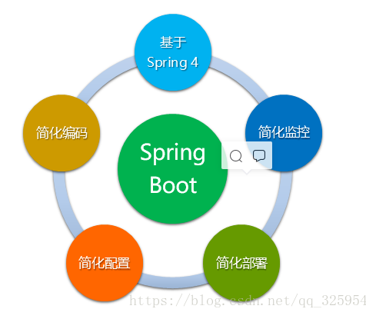
03
创新功能
SpringBoot
后端采用SpringBoot框架，集成了大量常用的第三方库配置，只需要非常少量的配置代码，能够更加专注于业务逻辑。

Slide 10
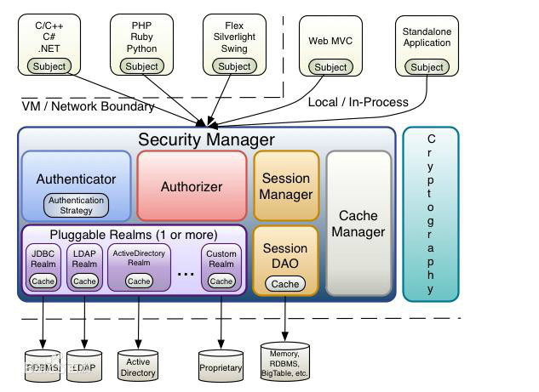
03
创新功能
shiro
安全框架采用shiro，能够用于身份验证、授权、加密和会话管理，它具有以下优点：易于使用、全面、灵活、web支持、低耦合、被广泛支持等。

Slide 11

03
创新功能
Thymeleaf
Thymeleaf是适用于Web和独立环境的现代服务器端Java模板引擎，具有动静分离、开箱即用等优点。

Slide 12
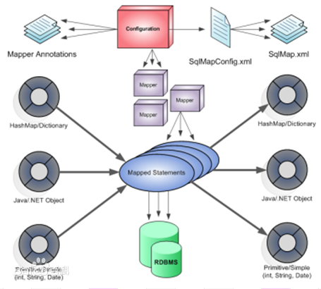
03
创新功能
MyBatis
MyBatis 是一款优秀的持久层框架，它支持定制化 SQL、存储过程以及高级映射。MyBatis 避免了几乎所有的 JD BC 代码和手动设置参数以及获取结果集。

Slide 13

03
创新功能
Layui
Layui是一套开源的WebUI解决方案，采用自身经典的模块化规范，并遵循原生HTML/CSS/JS 的开发方式，常适合网页界面的快速开发。

Slide 14
03
创新功能
权限拦截
断点续传
在用户点击自己本身不具有权限的页面，浏览器会拦截其访问，让其退回首页。
在附件的上传、下载过程中，实现了断点续传的功能，允许用户从上传下载断线的地方继续传送，这样大大减少了用户的烦恼。

Slide 15
04
运行演示
Run demo

Slide 16
THANK YOU
感谢各位观看

